Slide 1
Pediatric Respiratory Failure : Case demonstration, Pathophysiology review
ร.ท.นพ.วิศรุต การุญบุญญานันท์
รพ.ภูมิพลอดุลยเดช

Slide 2
7-month-old boy
Fever, rhinorrhea 4 days
Dyspnea 2 days
HR 150 bpm, RR 52/min, BP 104/84 mmHg, SpO₂ 92% room air.
Intercostal and subcostal retraction
bilateral wheezing.

Slide 3
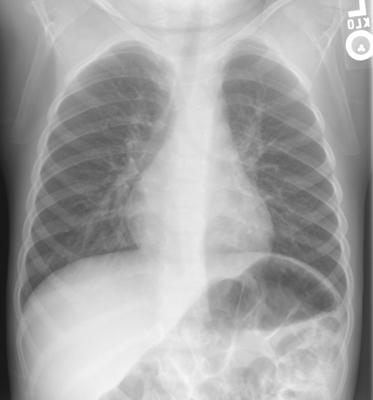
CxR : peribronchial cuffing and slight hyperinflation, suggestive of viral pneumonia.
RSV positive.
TPRC
ที่มา : http://emrems.com/2013/01/

Slide 4
After oxygen therapy
Agitated, flushing,
HR 168, RR 68/min, SpO₂ 92% on 3 L of oxygen canula.
Increased work of breathing, nasal flaring, grunting, head bobbing, and significant retraction.
Transfer to ICU ; ABG : pH 7.16, PaCO₂ 70 mmHg. PaO₂ 70 mmHg
ได้รับการใส่ท่อช่วยหายใจและเครื่องช่วยหายใจ

Slide 5
Pathophysiology of Respiratory failure
Low FiO₂
Hypoventilation
Dead space
V/Q mismatch
Shunt
Diffusion
Notes:
Respiratory failure แบ่งเป็น Hypoxemic respiratory failure และ Hypercapnic respiratory failure
โดยที่ การหายใจเข้าด้วยปริมาณออกซิเจนที่ลดลง เช่นอยู่ที่สูง จะเป็นสาเหตุของ hypoxemia ได้

